Slide 1
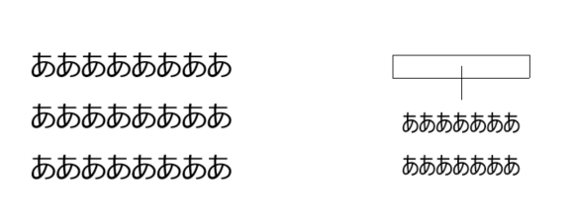
青枠を入力してください。
Wish List： Japanese Revit Ideas
Revit and Revit API Wish - 00
題：文字の行間を調整
Sample File : ■ Yes □ NO
By : File name
Prod. : ■ Core □ Architecture
□ Structure □ MEP
Comment ： ＿Case No. (Internal Use)
説明 :
タグや文字で改行があった場合の行間を調整できるようにしてほしい
現状:
行間が広いので図面のスペースを多くとられてしまう
行間調整ができないので図面の体裁が整わない
要望:
行間を狭める、もしくは調整できるような設定を加える
実現方法:
「改行時の行間」のような調整項目を「文字」コマンドと「タグ」で設定できるようにする
Working Gr. : □Architecture □Structure □MEP
□ Construction □Energy Analysis
JIRA Entry No. ： (Internal Use)
JIRA URL ： (Internal Use)
Product : Revit
Description:
Current specification:
Wish:
Implementation method:
Fig/参考図
文字
タグ

